Slide 1
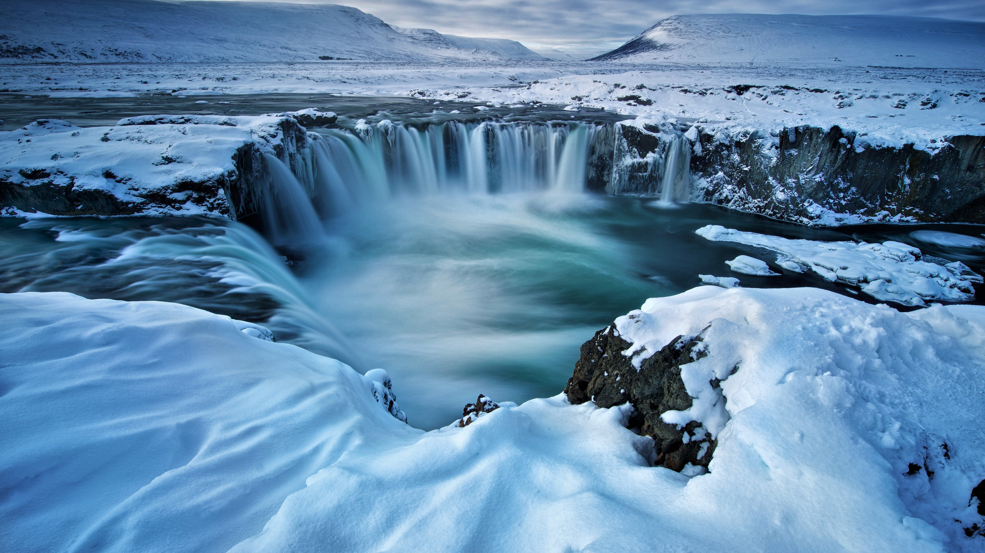
Iceland

Slide 2
Iceland

Slide 3

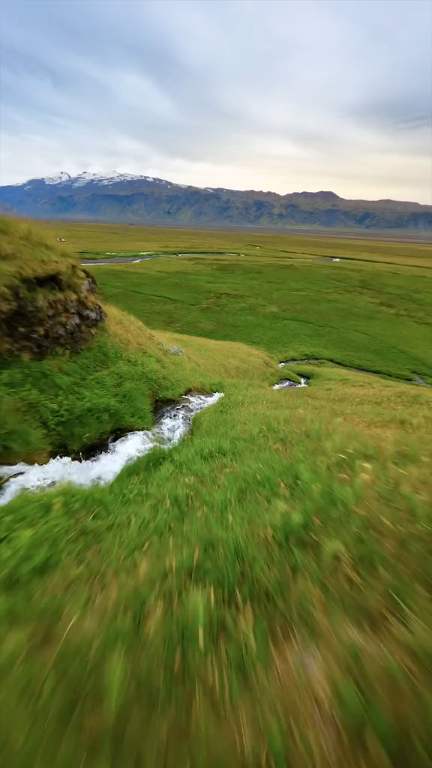




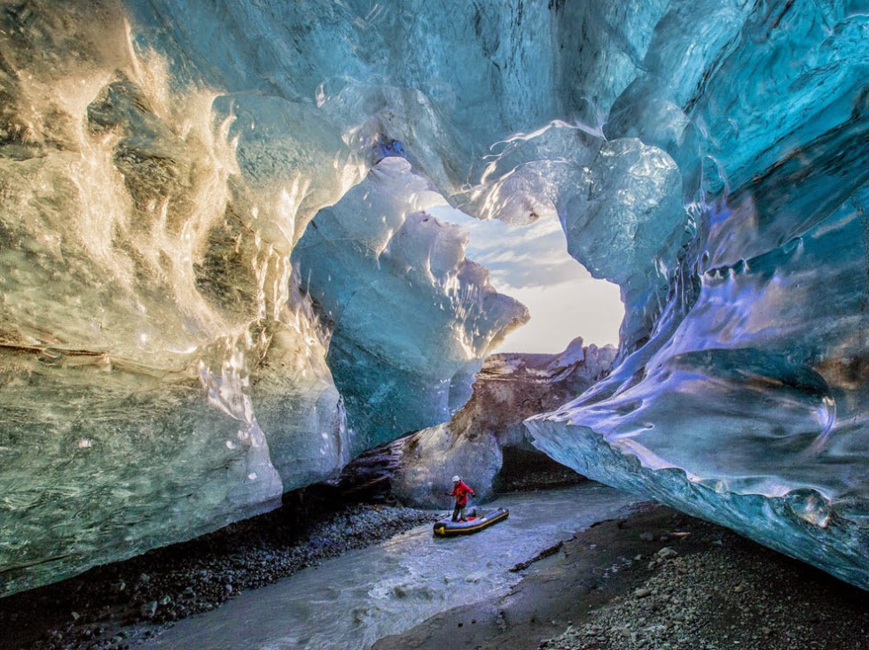


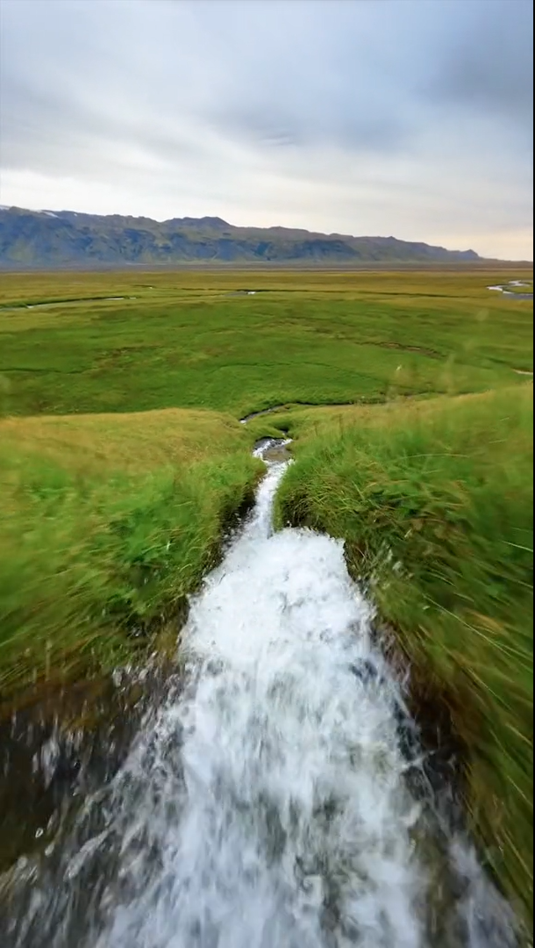
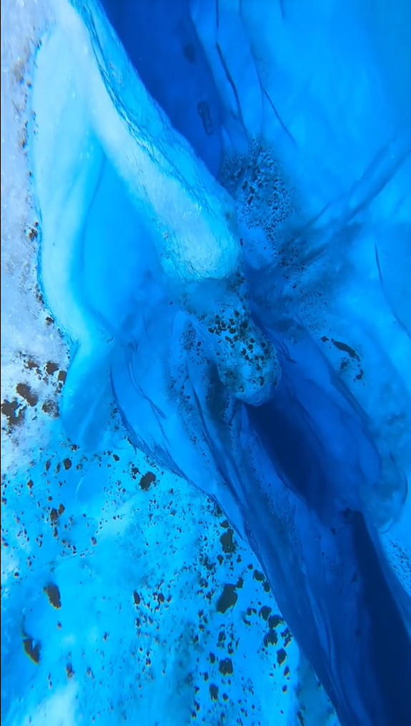
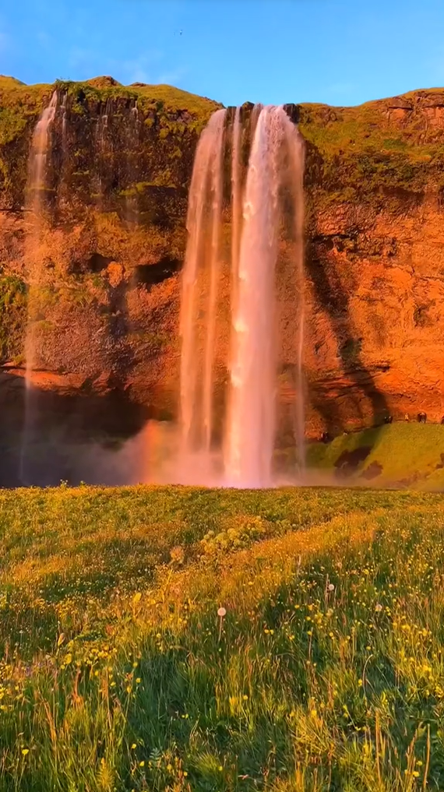
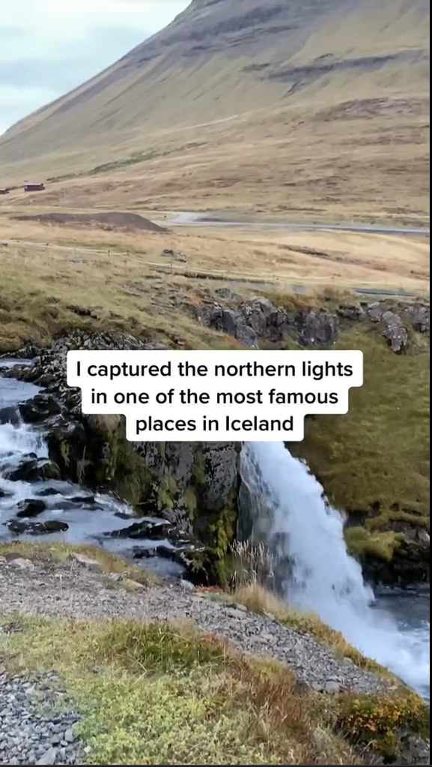
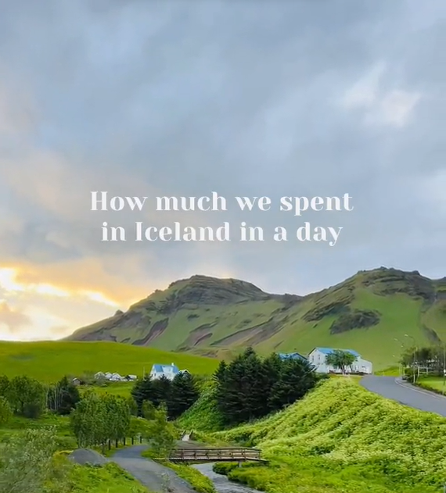
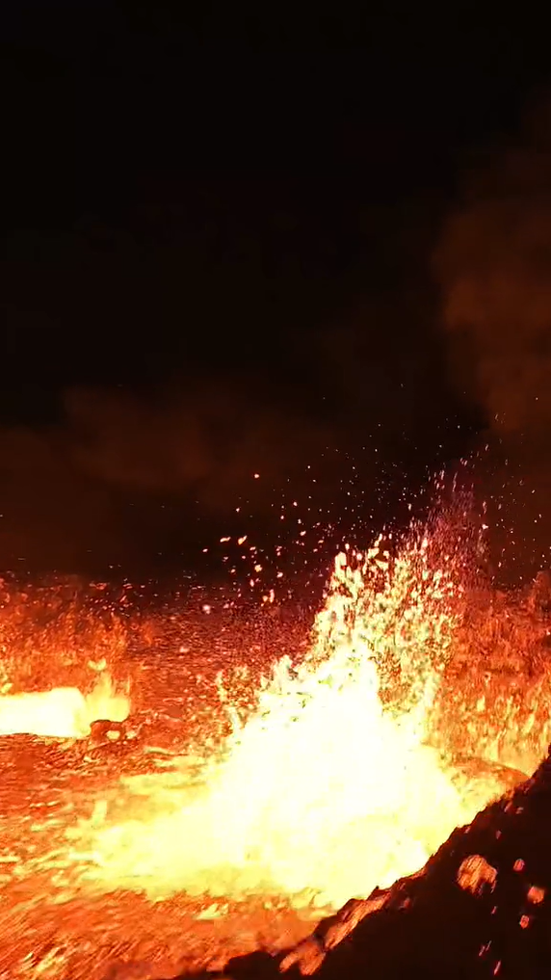
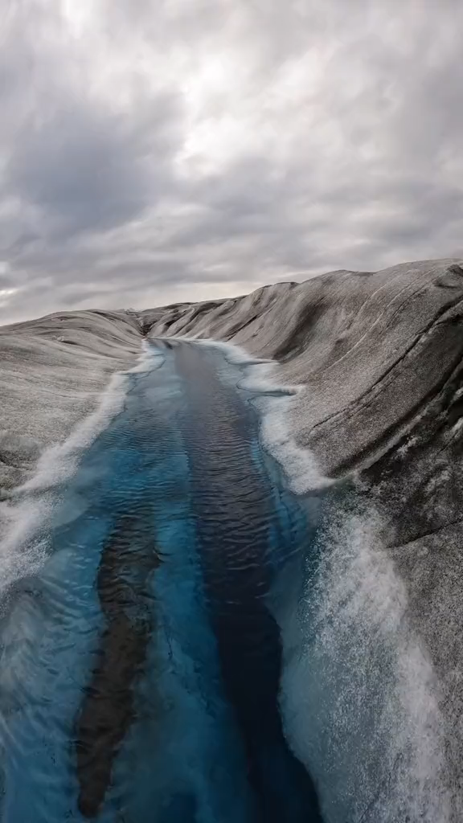
Best Iceland
Iceland 冰島 冰島概況： 位於北大西洋的北極圈，自然景觀極為多樣，包括冰川、火山、和瀑布。
獨特地理位置： 位於歐洲和北美洲板塊交界，造就了獨特的地質和地形。
@besticeland
12 8.8M 86.4M
Follwing Follwers Likes
+
Follow
▼
986.5K
Best view of Iceland !
12.1K
| | |
| | |
▼
70.6K
22.3K
1.6M
1.1M
987.2K
Best Iceland
Welcome to Best Iceland, a mesmerizing land where nature reigns supr… See more
+
754.3K
11.9K
65.2K
20.9K
Best Iceland
Best Iceland isn't just a haven for nature lovers; it's also a treasure trov… See more

Slide 4


Following For you
自然奇觀 冰川與冰河湖： 探索令人屏息的冰川，以及如鑽石一般閃耀的冰河湖。
瀑布奇景： 冰島有眾多壯麗的瀑布， 如 Gullfoss 和 Seljalandsfoss。
國家公園： 深入 Thingvellir 國家公園，體驗歐亞板塊碰撞的奇特景象。
+
986.5K
12.1K
70.6K
22.3K
Best Iceland
Welcome to Best Iceland, a mesmerizing land where nature reigns supr… See more
+
754.3K
11.9K
65.2K
20.9K
Best Iceland
Best Iceland isn't just a haven for nature lovers; it's also a treasure trov… See more

Slide 5
+
986.5K
12.1K
70.6K
22.3K
Best Iceland
Welcome to Best Iceland, a mesmerizing land where nature reigns supr… See more
Following For you
文化與生活
雷克雅維克： 冰島首都的現代與傳統交融，有豐富的藝術、音樂、和夜生活。
溫泉體驗： 探訪冰島的溫泉，享受放鬆身心的獨特體驗。
北極光之夜： 揭開冰島北極光的神秘面紗，魅力無窮的極光舞蹈於極夜中。
+
754.3K
11.9K
65.2K
20.9K
Best Iceland
Best Iceland isn't just a haven for nature lovers; it's also a treasure trov… See more

